Slide 1

อาหารหลัก 5 หมู่

Slide 2

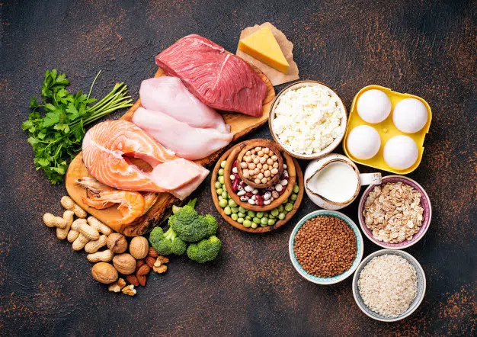
หมู่ที่ 1 โปรตีน
อาหารที่ให้โปรตีน เช่น เนื้อหมู เนื้อไก่ เนื้อปลา นม ไข่ ถั่วเมล็ดแห้ง ถั่วเหลือง ถั่วเขียว ถั่วแระ ถั่วดำ ถั่วลิสง ซึ่งโปรตีนมีความจำเป็นต่อการทำงานของร่างกาย เพื่อให้ร่างกายมีความเจริญเติบโต รวมไปถึงช่วยสร้างกล้ามเนื้อ ฟื้นฟูกล้ามเนื้อ และซ่อมแซมเนื้อเยื่อส่วนที่สึกหรอได้

Slide 3
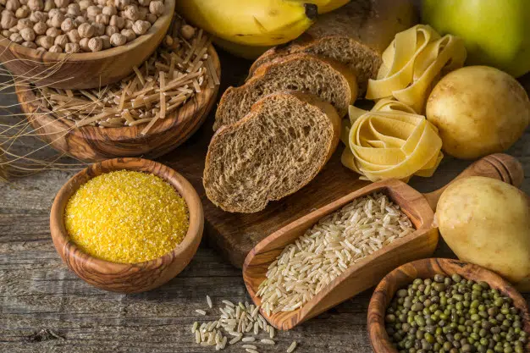
หมู่ที่ 2 คาร์โบไฮเดรต
อาหารที่ให้คาร์โบไฮเดรต ได้แก่ อาหารประเภทแป้ง และธัญพืชทั้งหลาย เช่น ข้าว มัน ขนมปัง เป็นกลุ่มอาหารหลักที่ให้พลังงาน หากเป็นธัญพืชที่ผ่านการขัดสีน้อย เช่น ข้าวกล้อง ข้าวโอ๊ต ข้าวบาร์เลย์ ก็จะยิ่งอุดมด้วยสารอาหาร และเส้นใยอาหารที่ช่วยส่งเสริมระบบการย่อยอาหารให้มีสุขภาพดี ช่วยให้ร่างกายนำไปใช้ประโยชน์มากที่สุด ส่วนที่เหลือใช้จะเปลี่ยนเป็นไขมันสะสมในร่างกายได้

Slide 4
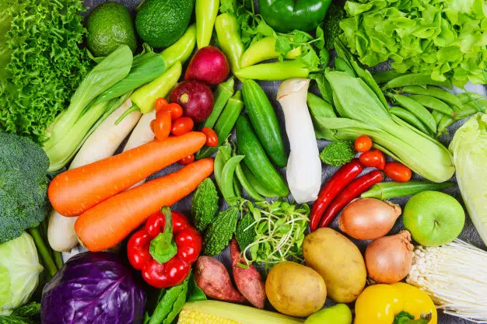
หมู่ที่ 3 เกลือแร่ และแร่ธาตุต่าง ๆ
อาหารที่ให้เกลือแร่ และแร่ธาตุต่าง ๆ มากจาก ฟักทอง ผักบุ้ง ตำลึง แครอท คะน้า แตงกวา บวบ ฟักเขียว ซึ่งเกลือแร่ และแร่ธาตุต่าง ๆ จากพืชผักเหล่านี้ เป็นสารอาหารที่ร่างกายต้องการ และขาดไม่ได้ เพราะเป็นส่วนประกอบของอวัยวะ และกล้ามเนื้อ เช่น กระดูก ฟัน เลือด ทั้งนี้ยังช่วยเสริมสร้างภูมิคุ้มกันให้แข็งแรง ช่วยซ่อมแซมเซลล์ที่เสียหาย ป้องกันการบาดเจ็บของร่างกาย ช่วยปกป้องกระดูกแตกหัก และช่วยป้องกันฟันผุได้

Slide 5
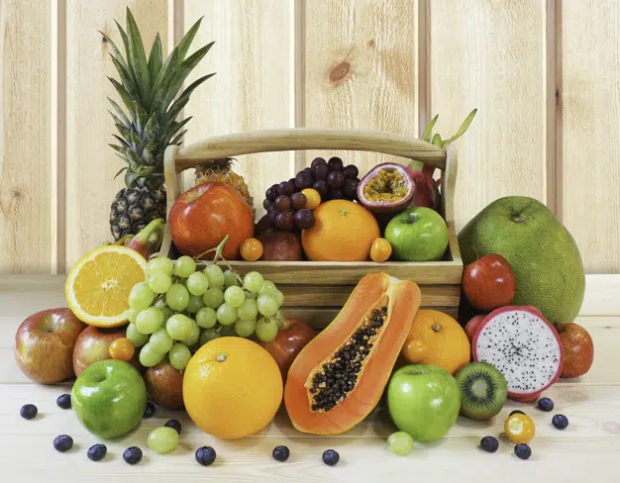
หมู่ที่ 4 วิตามิน
อาหารที่ให้วิตามินมาจากผลไม้ชนิดต่าง ๆ เช่น กล้วย ส้ม มะละกอ แอปเปิล ลำไย มังคุด ผลไม้ตระกูลเบอร์รี่ และอื่น ๆ ซึ่งประโยชน์ของวิตามินบำรุงสุขภาพเหงือก และฟัน สุขภาพปาก ผิวหนังให้สดชื่น ช่วยให้ระบบการย่อย และการขับถ่ายเป็นปกติ

Slide 6
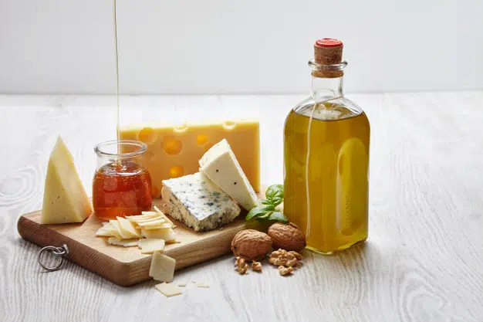
หมู่ที่ 5 ไขมัน
อาหารที่ให้ไขมัน จะแบ่งเป็นไขมันอิ่มตัวที่ส่วนใหญ่จะได้จากสัตว์ เช่น น้ำมันหมู น้ำมันไก่ ครีม เนย ชีส และไขมันไม่อิ่มตัวจากพืชบางชนิด เช่น น้ำมันปาล์ม น้ำมันมะพร้าว น้ำมันมะกอก น้ำมันงา น้ำมันถั่วเหลือง น้ำมันรำข้าว น้ำมันถั่วลิสง ซึ่งประโยชน์ของไขมันช่วยในการดูดซึมของวิตามินที่ละลายในไขมัน ให้ความอบอุ่นแก่ร่างกาย นอกจากนี้ยังช่วยในการป้องกันการกระทบ กระเทือนของอวัยวะภายใน

